Slide 1
НАРОДНЕ ЕПСКЕ И ЕПСКО-ЛИРСКЕ ПЈЕСМЕ
ученик: Вања Грубач, I7
професор:мр Сања Ђурић, проф.

Slide 2
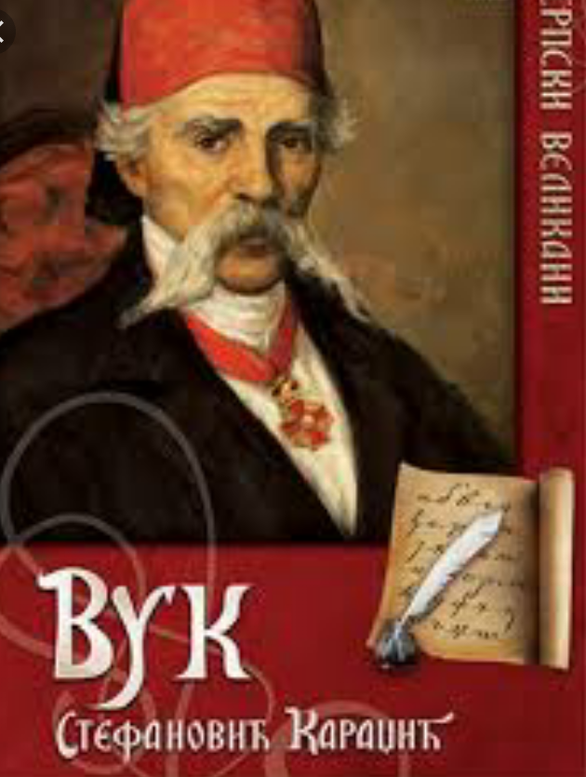
Народна књижевност је назив за сва остварења наше усмене књижевности, општеприхваћен у другој половини XIX вијека у науци и у школи; настао према Вуковом називу народне пјесме, народне приповијетке, пословице, загонетке: сам Вук их никад није објединио називом народна књижевност. Народна књижевност је настала у древним временима и увијек је изражавала мисли и осјећања. Она се мијењала и усавршавала, постајала је богатија у темама, у облицима и врстама.
НАРОДНА КЊИЖЕВНОСТ

Slide 3
По свом настанку књижевност може да буде:
НАРОДНА (УСМЕНА)
УМЈЕТНИЧКА (ПИСАНА)
НАРОДНА КЊИЖЕВНОСТ
ПОЕЗИЈА
ЛИРСКЕ ПЈЕСМЕ
ЛИРСКО-ЕПСКЕ ПЈЕСМЕ
ПРОЗА
ДУЖЕ ВРСТЕ
КРАЋЕ ВРСТЕ
ЕПСКЕ ПЈЕСМЕ
ЕП
(ЕПОПЕЈА)

Slide 4
НАСТАНАК ЕПСКЕ ПОЕЗИЈЕ
Клицу епске поезије треба тражити у најдубљој старини и у периоду дивљаштва. Али, за настанак епске поезије, неопходни су и одређени социјални услови, без којих она не може да се појави. Постепено је настала посебна епска пјесма. То се, свакако, догодило већ у варварству. Када је започето стварање наших епских пјесама не може се тачно знати, јер прве јасније вијести о њима имамо тек од XVI вијека, али је природно претпоставити да су оне као и код других народа пјеване много раније, прије појаве феудалаца, у вези са другим сличностима и догађајима. Иако је најчешће потекло од појединца, дјело постоји и живи само ако је прихваћено и преноси се од мноштва појединаца у средини којој је намијењено.

Slide 5
Епика је широко дефинисан жанр, који приповиједа у континуираном наративу живот и дјела херојске или митолошке личност или група личности.
ЕПСКА ПОЕЗИЈА
Најпознатији старогрчки епови су:
Илијада и Одисеја,
на западу: Сага о Нибелунзима,
на истоку: Махабхарата,Рамајана и Шахнама.

Slide 6
КАРАКТЕРИСТИКЕ ЕПИКЕ
Приповиједање ( нарација),
Епска објективност,
Фабула и сиже,
Ликови, простор, вријеме,
Епска опширност.
Догађаји:композиција (увод, заплет, врхунац, преокрет, расплет, крај).
Грађа: различити садржаји из стварности, или измишљени, око којих се формира епски облик.

Slide 7
Најстарији преживјели запис неке српске епске пјесме је десети стих бугарштице из 1947. године о заточењу Јанка Сибињанина у тамници Ђурђа Бранковића. Познато је да су Срби епске пјесме изводили уз гусле током османске владавине.
Вук Стефановић Караџић је 1824. године послао копију своје збирке народних пјесама Јакобу Гриму, који је изразито био занесен пјесмом ,, Зидање Скадра”. Грим је превео пјесму на њемачки језик и рекао да је ,,једна од најдирљивијих пјесама свих народа и свих времена”.
Јанош Хуњади(срп. Јанко Сибињанин).
Ђурађ Бранковић
Рељеф у мермеру који приказује младу Гојковицу, узидану у темеље тврђаве.
Јакоб Грим
Албанска верзија легенде, на зиду Музеја, на тврђави Розефа у Скадру.

Slide 8
У епским пјесмама, читали сте, све што је за историју важно, није прећутано, народ је знао и није крио да је Марко био вазал.
Оно што је преувеличано, тиче се углавном његове надљудске снаге. Народ га је волио и није, без разлога, баш он постао оличење нашег највећег јунака.
Краљ Марко је највећа загонетка српског народног епоса.
„Бановић Страхиња“ је једнa од најпознатијих народних епских пјесама, која говори о Бановић Страхињи, српском властелину и витезу, коме је Турчин Влах Алија отео жену.

Slide 9
О ЗНАЧАЈУ НАРОДНЕ ЕПИКЕ
Народна књижевност је, прије свега, чувар традиције, јер на основу ње много сазнајемо о менталитету, култури и историји једног народа. Њомe су се инспирисали, узимали грађу из ње и учили се на њој тако велики писци као што су: Есхил, Софокле, Еурипид, Вергилије, Бокачо, Рабле, Сервантес, Чосер, Шекспир, Шели, Гете, Балзак, Пушкин, Толстој. Огромним, највећим дијелом, наша народна епика у ствари је један бескрајни револуционарни поклич за борбу против насиља, против ропства, против нечовjештва. Њен задатак је био већ у најстарије вријеме да чува спомен на заслужне претке, на значајне људе и догађаје уопште, на храбре ратнике посебно, јер је рат веома дуго био један од основних видова привреде, и да васпитава млађе нараштаје у ратничком, херојском духу.

Slide 10
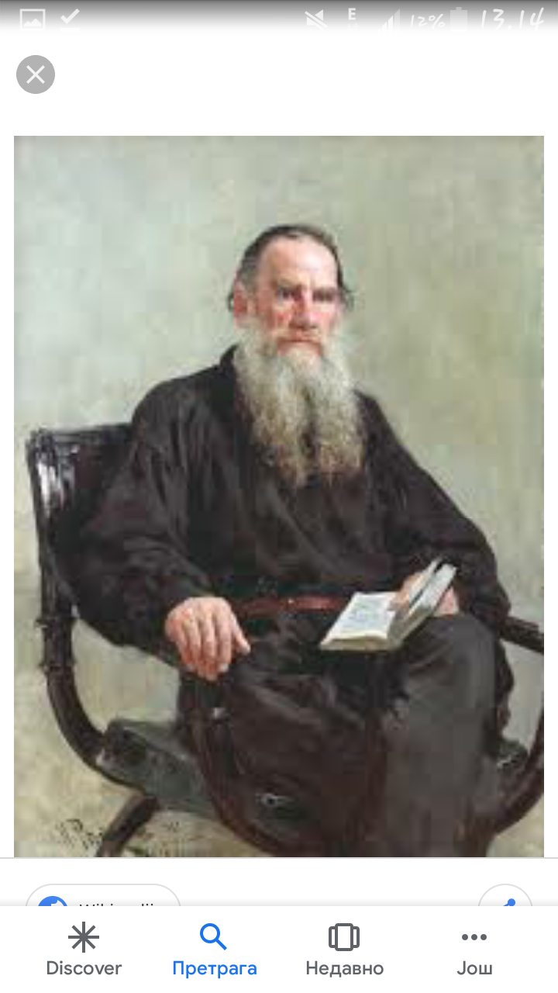
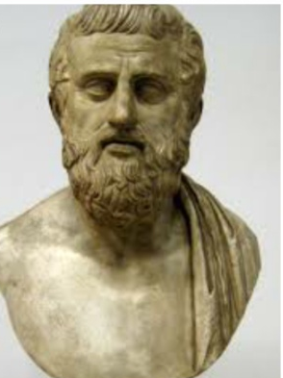
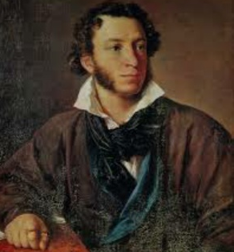
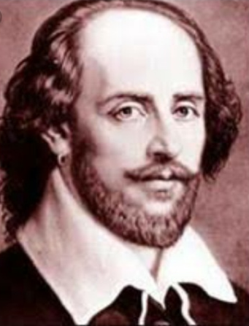
ТОЛСТОЈ
СОФОКЛЕ
ПУШКИН
ШЕКСПИР

Slide 11
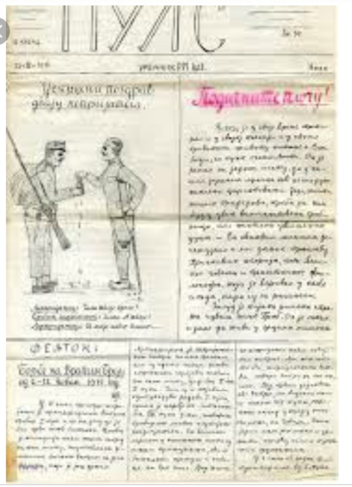
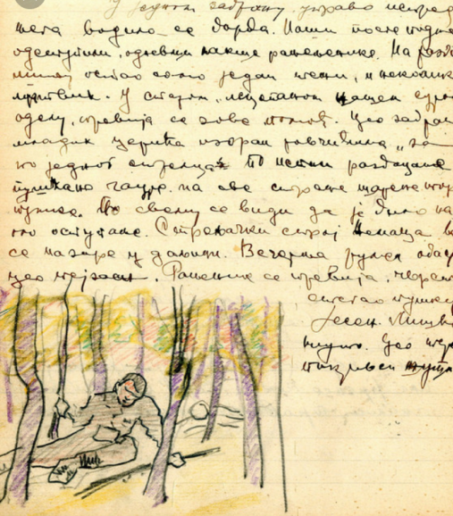
.
У Бечу је, у Музеју књижевности, отворена изложба Народне библиотеке Србије ,, Српска књижевност у Првом свјетском рату”.
.

Slide 12
ХВАЛА НА ПАЖЊИ!!!

